Slide 1
Проектная деятельность как один из способов формирования функциональной грамотности

Slide 2
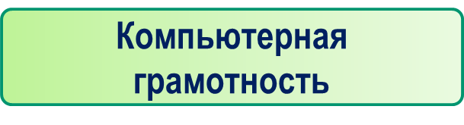
Виды функциональной грамотности
При написании проектов формируются все виды функциональной грамотности. В зависимости от тематики проекта тот или иной вид грамотности формируется в большей или меньшей степени.
Бытовая грамотность
Грамотность при овладении иностранными языками
Информационная
грамотность
Коммуникативная
грамотность
Общественно-политическая грамотность

Slide 3

Ключевые образовательные
компетенции
Поисковые
(исследовательские)
Навыки работы
в сотрудничестве
Менеджерские
умения и навыки
Презентационные
умения и навыки

Slide 4
Виды проектов по доминирующей деятельности учащихся
Практико-ориентированный проект
Исследовательский проект
Информационный проект
Творческий проект
Ролевой проект.
Приключенческо-игровой проект

Slide 5


Мини-проект
Краткосрочные
Недельные проекты
Долгосрочные (годичные) проекты

Slide 6

По количеству участников:
Личностные (между двумя партнерами, находящимися в разных школах, регионах, странах).
Парные (между парами участников).
Групповые (между группами участников).

Slide 7


Какова роль каждого
участника проекта?
В ходе проектов учитель сам учится вместе со своими учениками распознавать ситуации, которые помогают разработать хорошие проекты; структурировать проблемы в качестве возможностей для обучения; управлять процессом обучения; разрабатывать содержательные формы оценивания.
Работая над проектом, учащиеся получают практический опыт в планировании, разработке эксперимента, сборе и обработке данных, презентации полученных результатов, что, несомненно, понадобится им в продолжении школьного обучения.

Slide 8


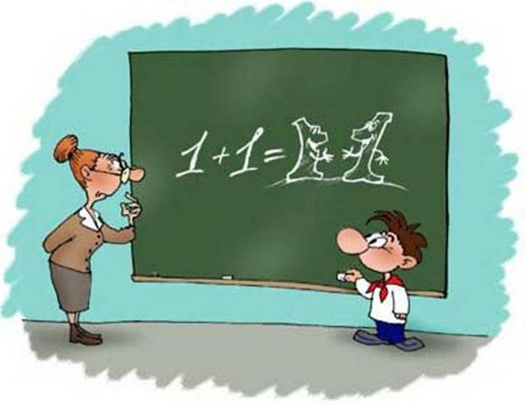
Уже с первых дней пребывания детей в школе
необходимо готовить их к проектной
деятельности, развивая мышление, учить
оценивать свою деятельность и деятельность
других, формировать коммуникативные умения,
лежащие в основе эффективных социально
интеллектуальных взаимодействий в процессе
обучения: умения спрашивать, управлять
голосом, выражать свою точку зрения,
договариваться.
“Как ты думаешь?”, “Выскажи свое
предположение, мнение”, “Докажи, что я не права”,
“Задай вопрос товарищу”, “Обсуди в паре, группе”,
“Найди ответ на вопрос” и т.д.

Slide 9

Как же ввести учащихся в
проблемную ситуацию,
которая была бы им понятна,
как заинтересовать тематикой
проекта, поддержать
любознательность,
устойчивый интерес к
проекту?
Тема может быть:
-фантастической (ребенок выдвигает
какую-то фантастическую гипотезу);
-экспериментальной;
-изобретательской;
-теоретической
Темы школьных проектов могут касаться любых областей знаний, могут быть обширными, главное - конкретизировать их.

Slide 10
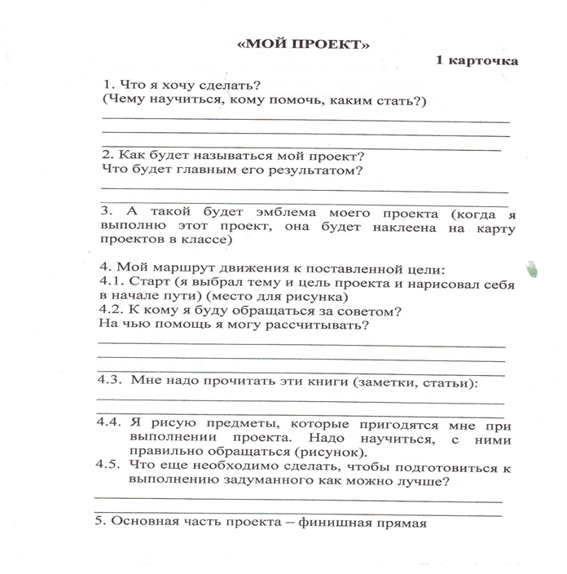
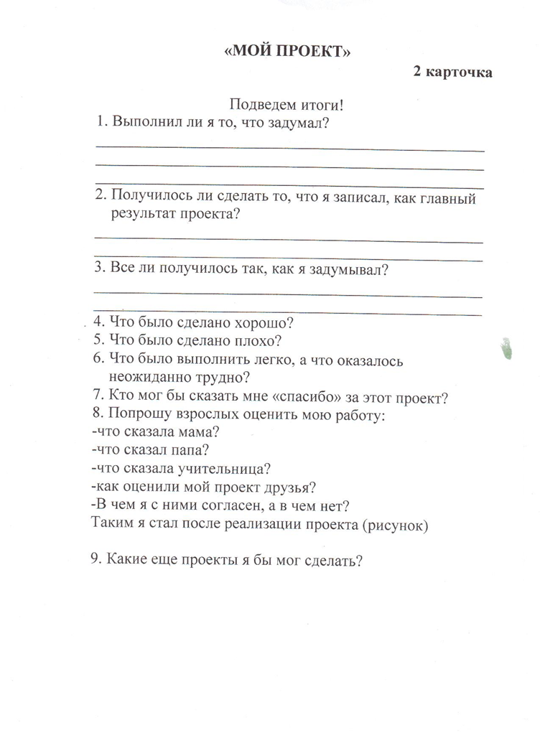

Slide 11
Циклограмма организации проектной деятельности
Сентябрь Выбор тем исследований. Ознакомление с требованиями к проектной работе. Закрепление руководителей. Теоретические занятия. Индивидуальные консультации. Октябрь Работа с научной литературой в целях накопления материала по проблеме. Индивидуальные консультации. Составление плана исследования. | Ноябрь Составление анкет Анкетирование Обработка полученных результатов Декабрь - Январь Сбор материала по теме Февраль Систематизация материала по проблеме. Март – Апрель Оформление работы. Рецензирование исследования Май Защиты творческих работ.

Slide 12

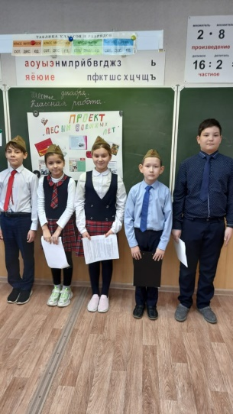
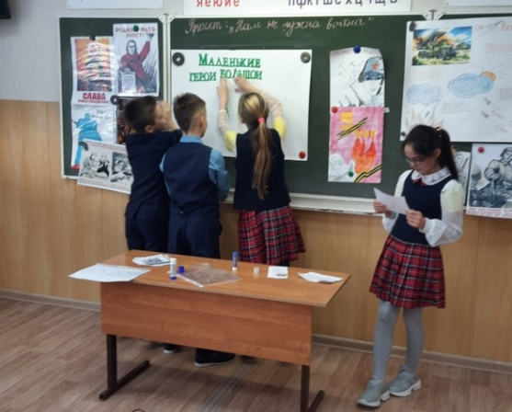
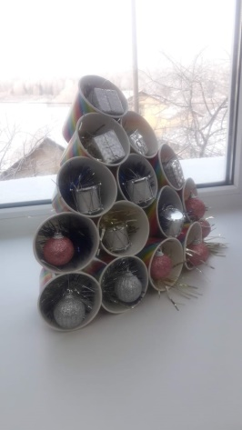
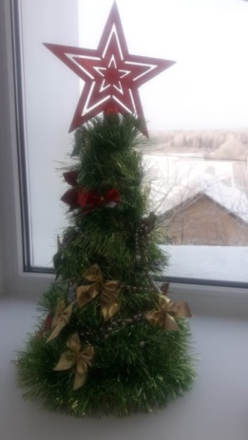
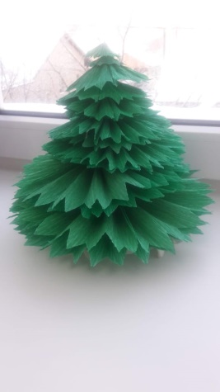
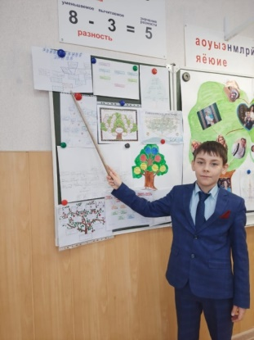
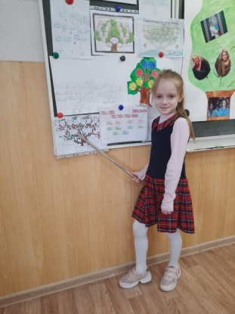
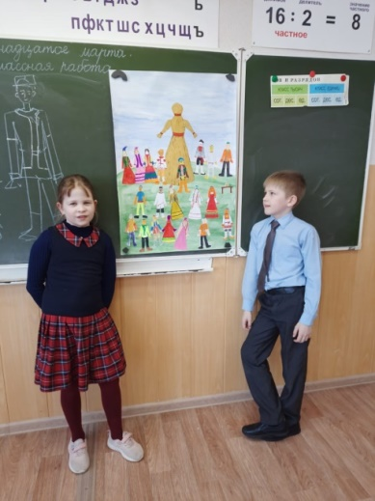
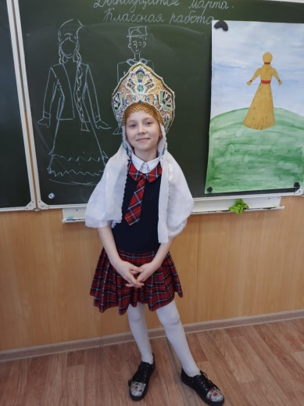
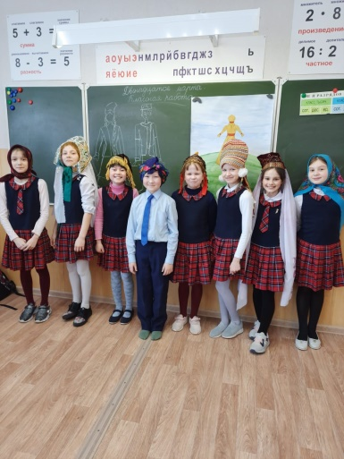
Песни, плакаты и техника военных лет
Моя Родословная
Ель исскуственная, ель настоящая
Народы Татарстана. Масленица

Slide 13
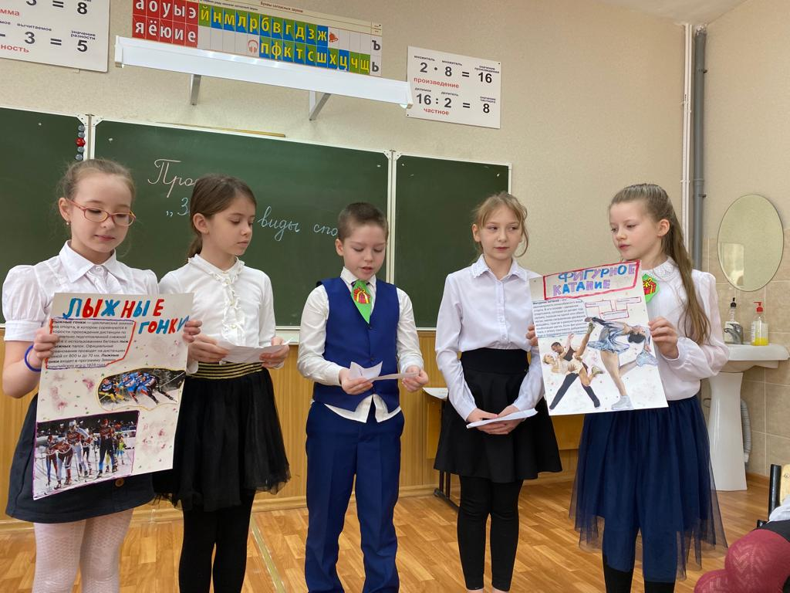

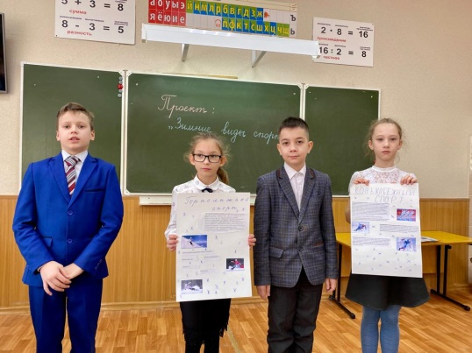
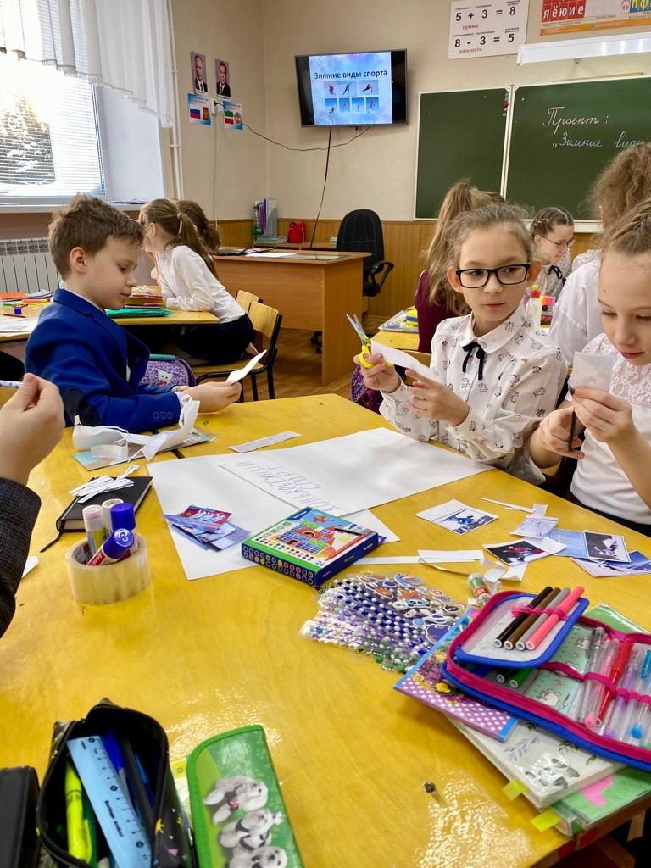
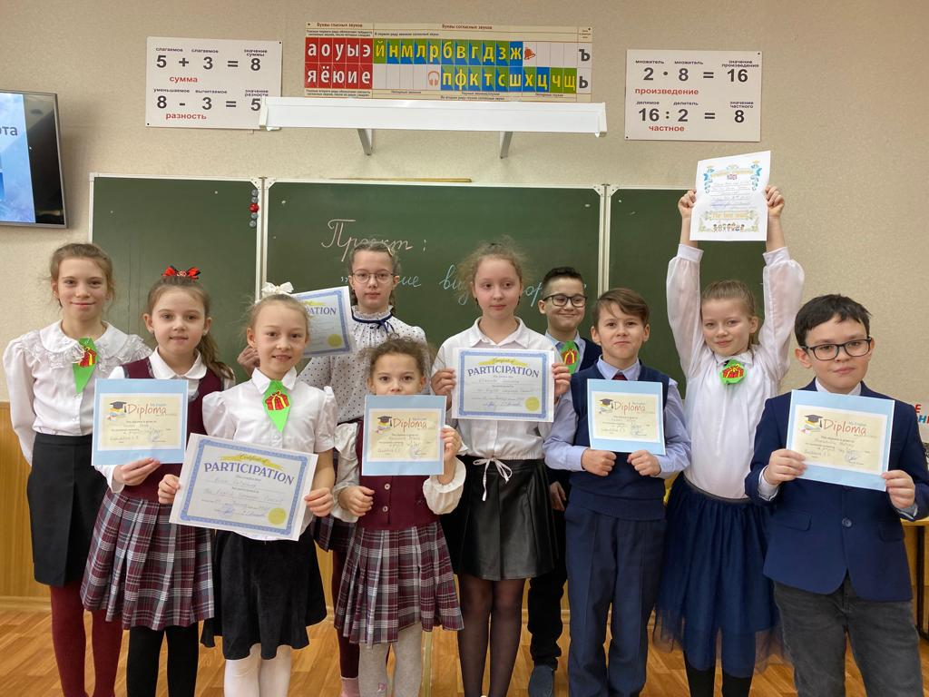
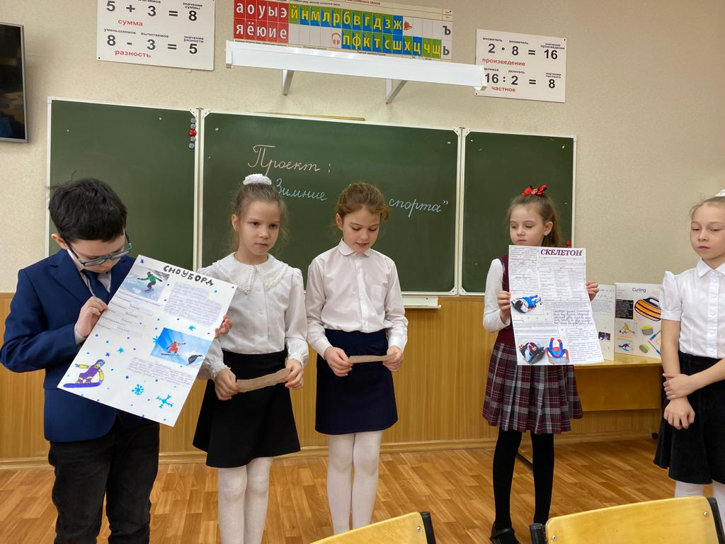
Зимние виды спорта
Мой двор
Здоровый образ жизни-это модно?

Slide 14
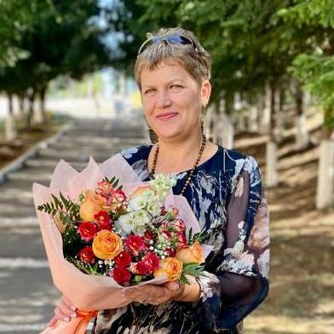
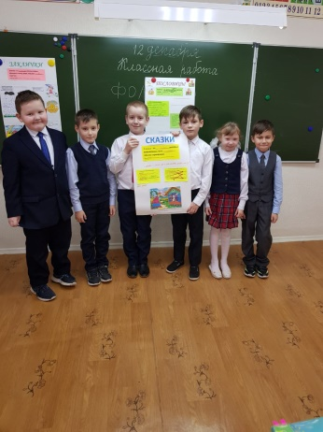
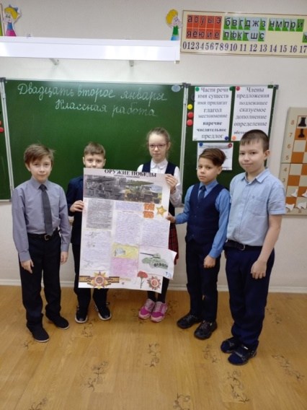
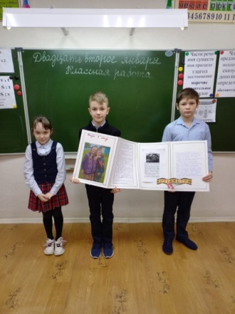
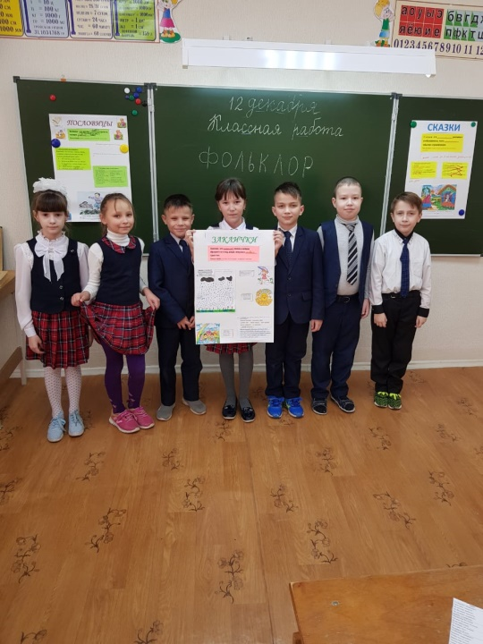
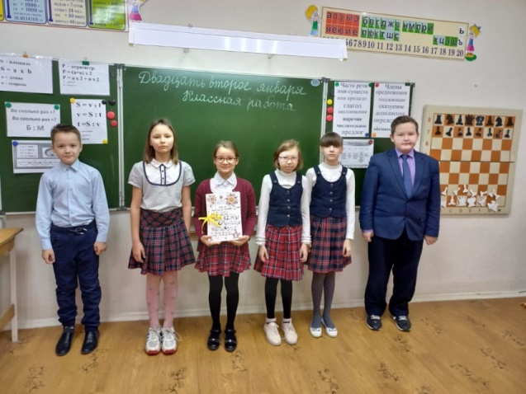
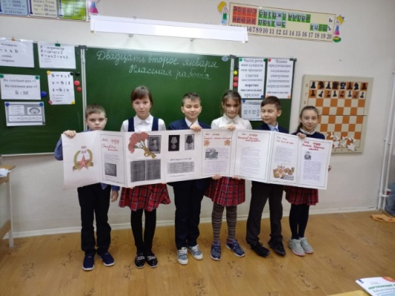
Спасибо деду за Победу!
В мире сказок
Фольклор-чудеса языка

Slide 15

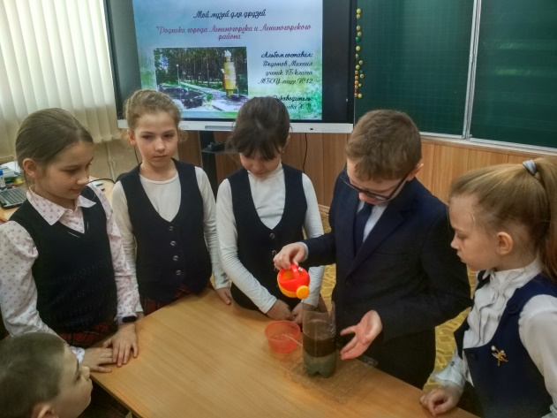
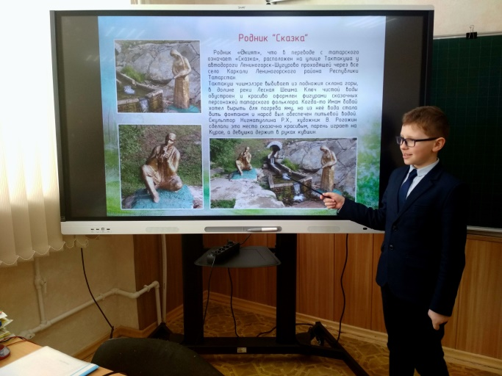
Родники нашего края

Slide 16

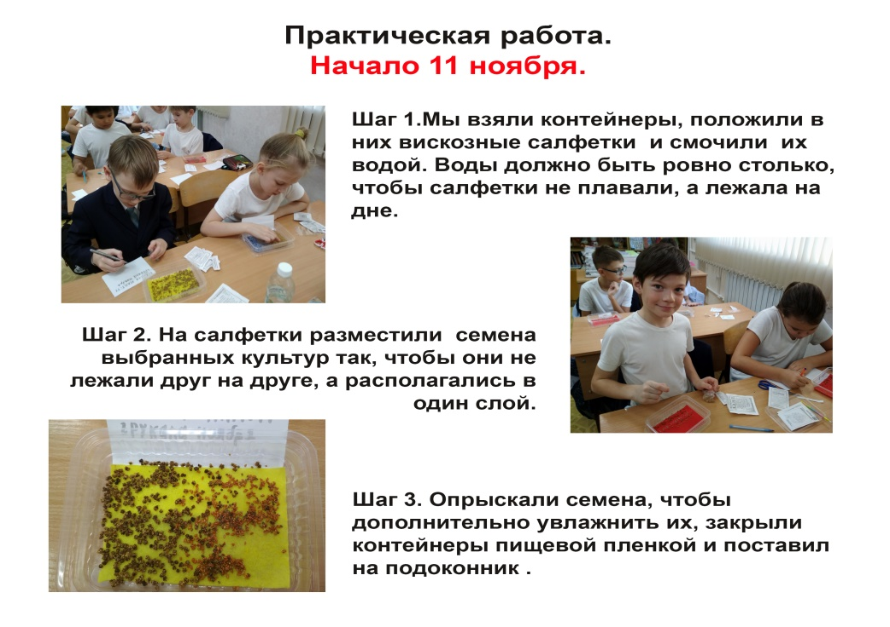
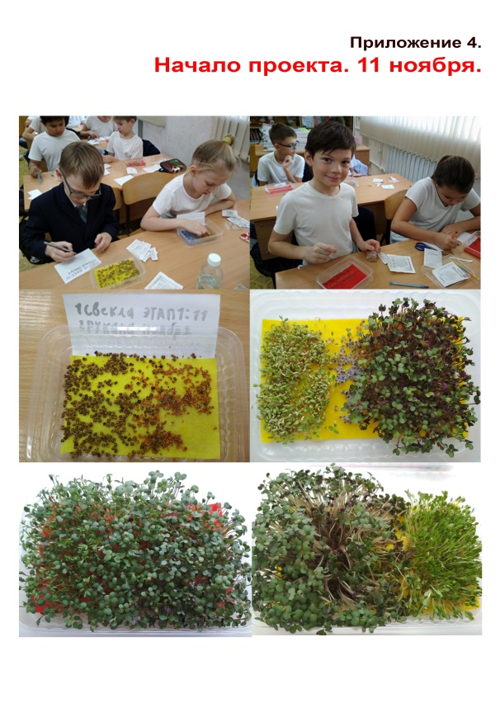
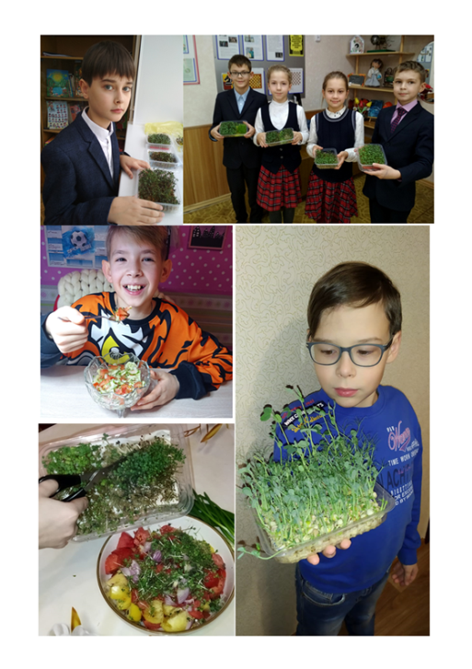

Slide 17
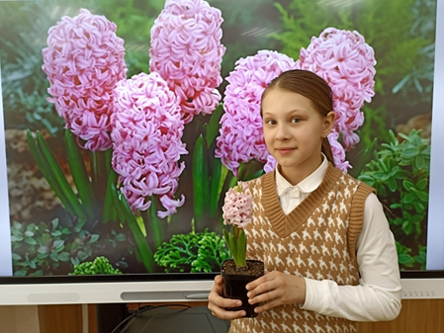
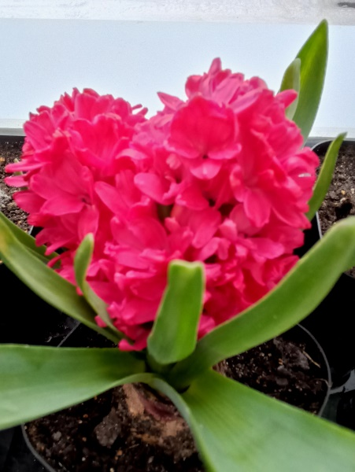
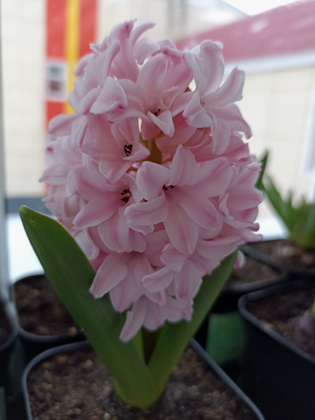
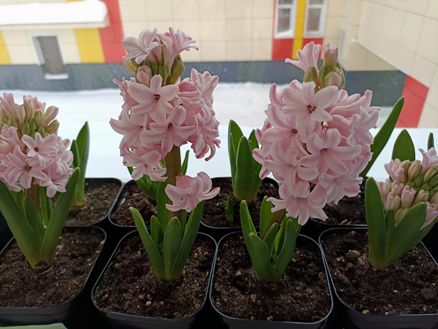
Гиацинты для мамы

Slide 18
Клише для защиты проекта
Введение
Тема нашего проекта …
Цель нашей работы …
Задачи нашего исследования: …
Мы выдвинули гипотезу: …
Творческим продуктом будет …
Наша работа актуальна, потому что …
Основная часть
Мы начали свою работу с того, что …
Потом мы приступили к …
Мы завершили работу тем, что …
Заключение
Закончив проект, мы можем сказать: не всё из того, что было задумано, получилось, например, …
Это произошло потому, что …
Мы думаем, что проблема проекта решена, так как …
Работа над проектом показала, что …
Мы узнали о себе и о проблеме, по которой работали…
Презентация продукта

Slide 19
Чему призвана научить проектная дятельность?
Таким образом, в процессе работы над проектом у ученика формируется большое количество надпредметных умений
(в современной трактовке – универсальные учебные действия).
Ученик призван «освоить» функциональную грамотность: быть готовым взаимодействовать с окружающим миром, решать учебные и житейские задачи, развивать способности строить отношения, владеть рефлексивными умениями

Slide 20
Модель 4 «К»
коммуникация;
командная работа (или кооперация);
критическое мышление;
креативность.

Slide 21
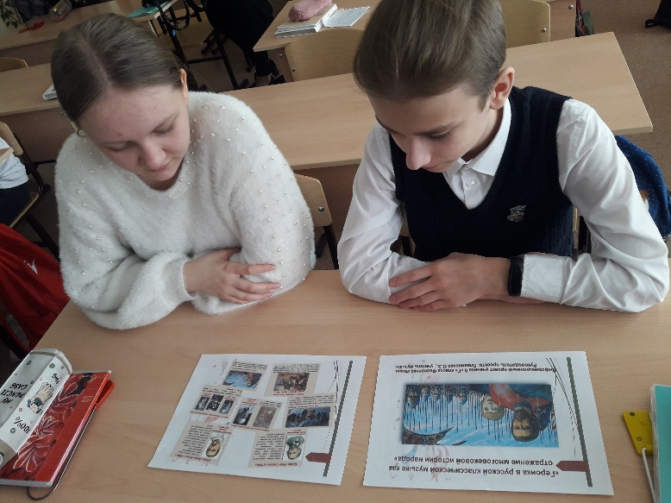
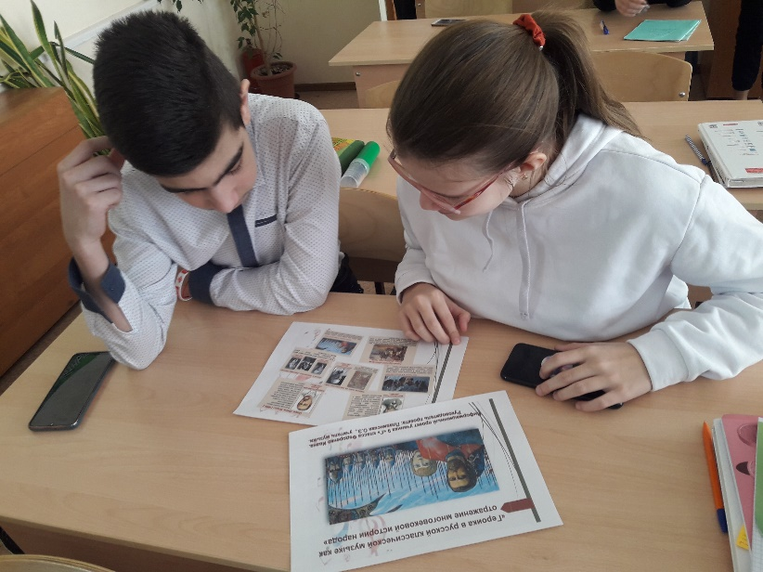
Школа будущего – это школа проектов!
Проект - это особая философия образования: философия цели и деятельности, результатов и достижений, которая принята школой сегодняшнего дня, потому что позволяет органично соединить - ценностно-смысловые основы культуры и процесс деятельной социализации.

